Slide 1
Si de Protección se Trata…
Una limusina a prueba de sorpresas.
Tema: “Always Love You (Del Guardaespaldas).

Slide 2
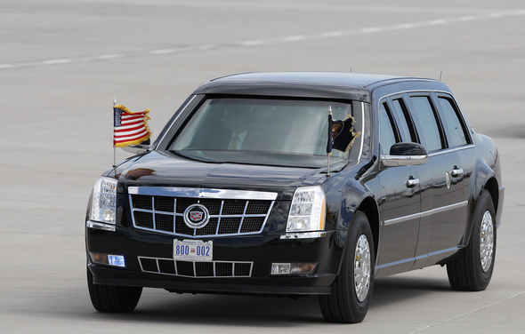
Las limusinas presidenciales representan la jerarquía de quien viaja en ellas y, además, son potenciales objetivos para terroristas y criminales, …

Slide 3
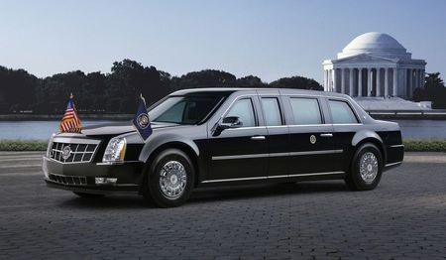
General Motors (Cadillac) ha fabricado esta limusina (y otras) para el presidente Barak Obama, llamada la “Bestia”.

Slide 4
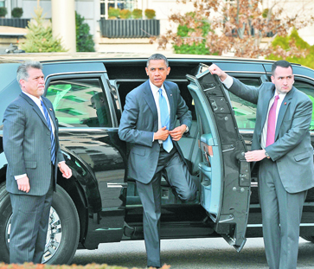
Puede recibir impactos de balas de cualquier calibre a quemarropa y explosiones de granadas, pequeños misiles y bombas lapa sin que su ocupante sufra daño alguno…
Escapar de cualquier peligro: Si sus neumáticos se pinchan no tiene proble-mas; aún destrozados permiten al auto viajar a máxima velocidad (Son tipo run-flat).
Su peso está entre las 7 y 8, tal vez 10 toneladas, debido al tremendo blindaje, sus puertas tienen más de 20cm de espesor y los cristales 12 cm de espesor.
Su carrocería es de una aleación de acero, aluminio, titanio y cerámica.
Está equipada con un centro de comunicaciones con sistema de rastreo por GPS, con computadora, un cargador de 10 CDs, teléfonos, fax, Internet, satélites de posicionamiento y defensa, más línea directa con el Pentágono y la CIA.
Las placas del blindaje son de acero y Kevlar.

Slide 5
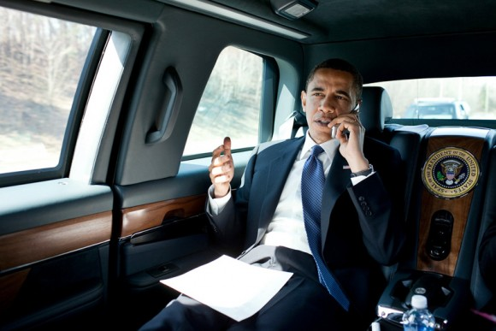
Cuenta con un sistema de reciclaje de oxígeno, otro antiincendios, y es totalmente hermética ante un ataque con sustancias químicas, biológicas y/o nucleares.
Lleva contenedores de sangre del propio Obama para una emergencia.
Dispone de armamento: metralletas, cohetes de gas, granadas de humo, escopeta, en diversas partes del vehículo.
Tiene cámaras para una óptima visión nocturna, aún sin luces y cuando hay humo.

Slide 6
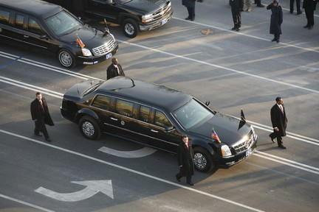
El tanque de combustible es antiderrame y puede soportar disparos en directo sin presentar dificultades.
El motor es diésel de 6,5 litros, derivado de un camión.

Slide 7
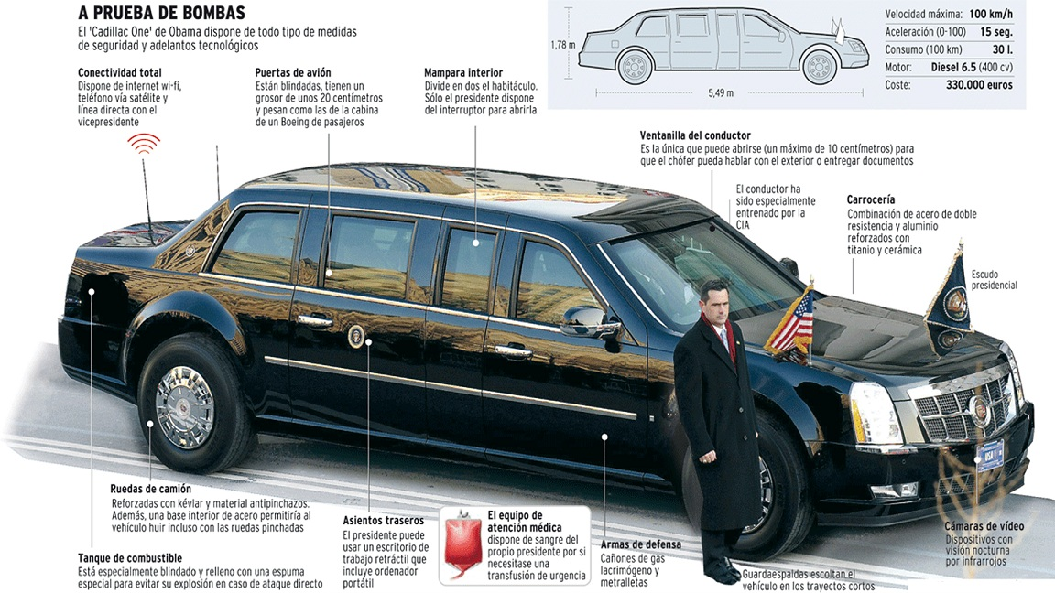
Sintetizamos con una infografía lo expresado: “La Bestia”, o el Cadillac que se cree un tanque de guerra.

Slide 8
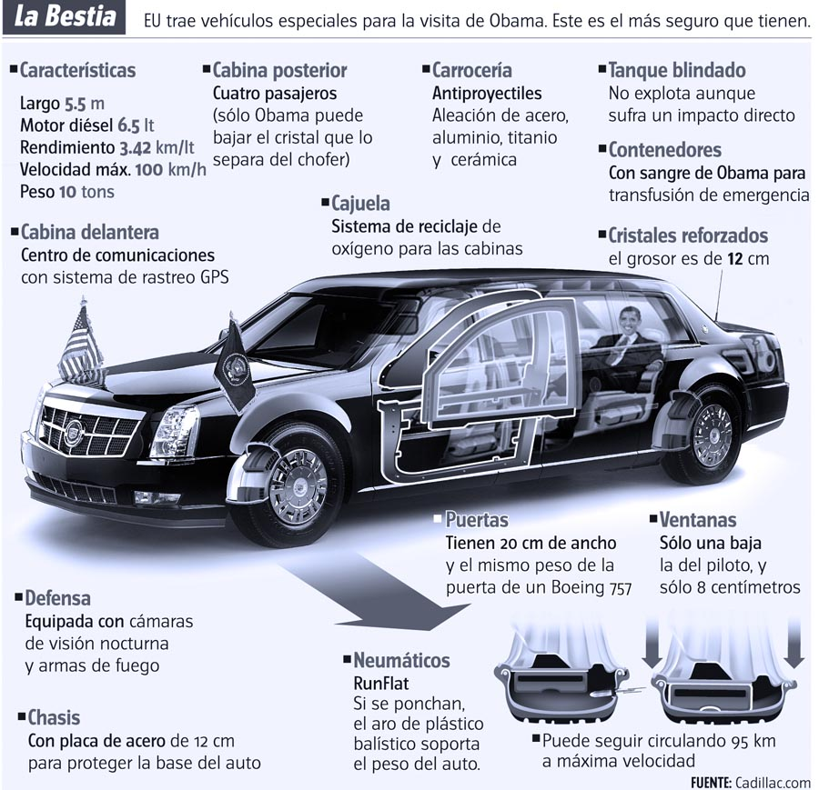
Por si se te escapó algo…

Slide 9
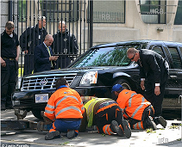
Cuando Barak Obama y su esposa Michelle fueron a Dublín (Irlanda), llevaron una de estas limusinas en avión, resultó que a pesar de tanta seguridad, el vehículo quedó atascado con la pieza metálica para cerrar un portón…
El portavoz oficial dijo que era otra limusina que solía llevar personas de su entorno, (alguien mencionó la palabra papelón).

Slide 10
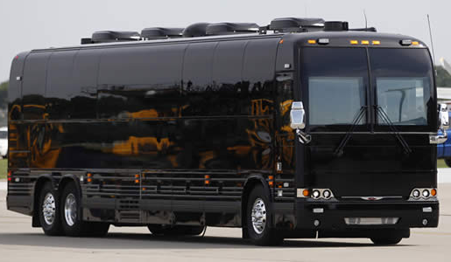
Por supuesto, la protección de Obama no termina con su limusina, sino que también hay un Bus-Force One, toda una Fortaleza con características similares.

Slide 11
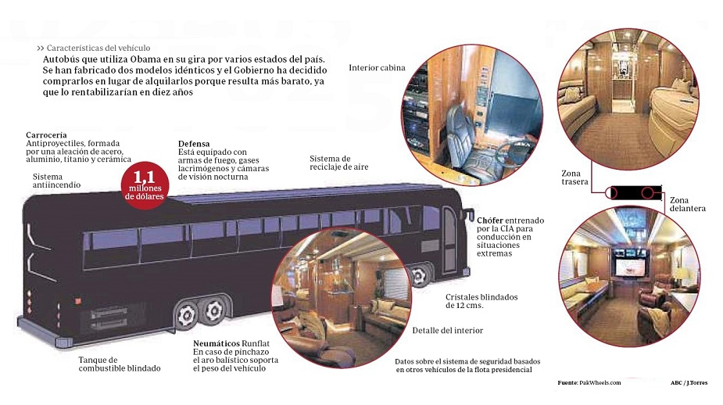
Una infografía del Bus Force One.

Slide 12
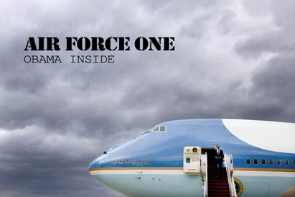
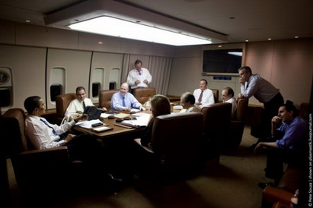
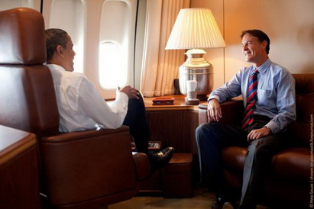
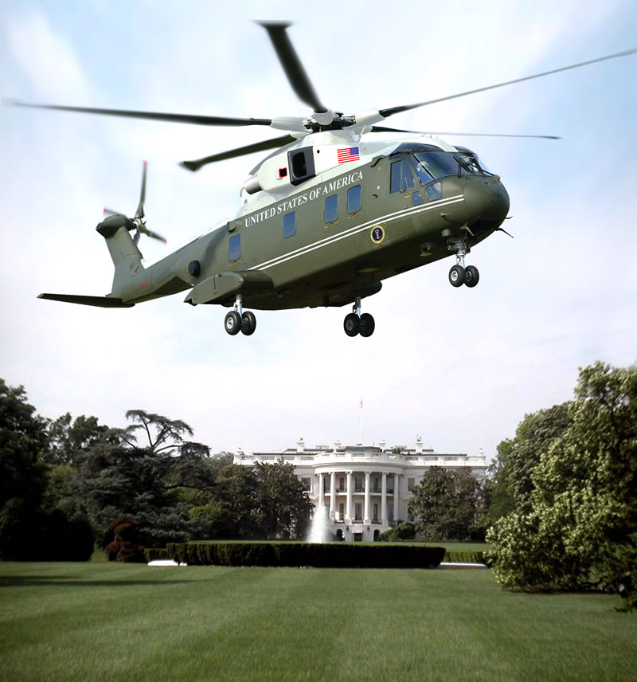
Para el transporte de Obama hay que agregar los aviones Boeing tipo Jumbo Air Force One y (otro Two), helicópteros, también adaptados.
Interior del avión

Slide 13
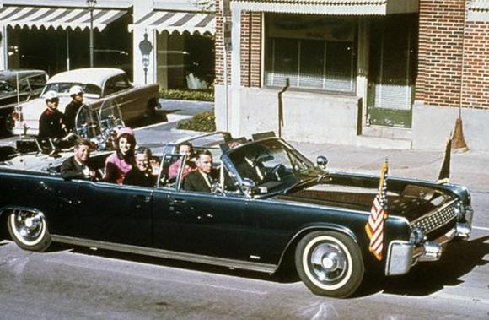
Qué indefenso estaba el Presidente J.F. Kennedy, si comparamos…

Slide 14
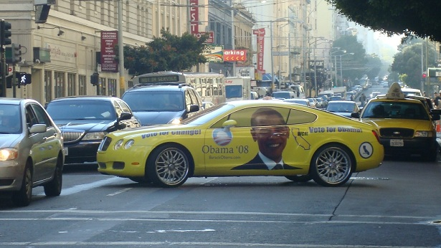
Autos que le hacían propaganda a Obama en el 2008, nada menos que el carísimo Bentley…

Slide 15
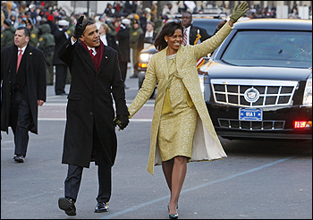
Conocer la realidad del planeta en que vivimos es una tarea cotidiana.
Compartirla, también.
FIN

Slide 16







¿Te ha gustado?
Puedes ver más entrando
Aquí
Además puedes recibir powerpoints en tu correo electrónico suscribiéndote aquí:

